Slide 1



Дослідження моделей та інформаційних технологій виявлення фейкових новин
Шагун А. С., ІПЗм-23-1
Науковий керівник: проф. Смеляков С.В.
20 червня 2025

Slide 2
Дослідження
Актуальність та стан розвитку галузі:
Фейкові новини – одна з найбільших загроз інформаційного простору. Швидкість розповсюдження через соцмережі, поява генеративного ШІ загострюють проблему. Необхідні автоматизовані рішення на основі NLP та ML.
Чітке визначення напряму дослідження:
Класифікація текстів у сфері інформаційної безпеки.
Об’єкт дослідження:
Процеси класифікації новин у цифровому середовищі за допомогою алгоритмів машинного навчання та методів обробки природної мови.
Notes:
Сьогодні фейкові новини є серйозною загрозою для інформаційної безпеки суспільства. І це є особливо актуальним в умовах воєнного часу, інформаційної війни, а також поширення контенту через соціальні мережі.

Slide 3
Огляд літератури
Zhou X., Zafarani R. "Fake News Detection: A Survey" – методи класифікації фейків;
Derkach A. – CNN для виявлення маніпулятивного контенту;
Висоцька Н. – NLP-підходи до аналізу новин;
Турута А., Бабій О. – особливості стилістики та контексту;
Свищ І. – порівняння класичних моделей ML;
Чирун М., Романчук А. – мультимодальні рішення (текст + зображення).
Notes:
Зробив огляд джерел, де основний акцент був на:
огляд методів виявлення фейкових новин
застосування CNN для виявлення маніпулятивного контенту.
дослідження NLP-методів для аналізу новин
лінгвістичні аспекти дезінформації.
порівняння ефективності класичних моделей ML
мультимодальні рішення, які об’єднують текстові та візуальні ознаки.

Slide 4
Огляд літератури
Основні теоретичні положення:
класифікація фейкових новин базується на виявленні лексичних, синтаксичних, семантичних ознак;
ефективність класичних моделей машинного навчання (Naive Bayes, SVM, Random Forest) підтверджено;
глибинні моделі (CNN, BERT) забезпечують вищу точність, але потребують більше ресурсів;
використання NLP покращує аналіз стилістики, логіки та структури новинного тексту.
Зазначення прогалин у наявних дослідженнях:
недостатність метрик для повної оцінки переваг моделей;
брак рекомендацій щодо вибору та використання моделей.
4
Notes:
До прогалин можна віднести:

Slide 5
Постановка задачі
Чітке формулювання проблеми:
Створенні збалансованої, ефективної та доступної для інтеграції системи виявлення фейкових новин на основі сучасних AI-підходів.
Очікувані результати:
створення системи класифікації новин;
вибір оптимальної моделі серед кількох ML-підходів;
проведення експериментального дослідження на великому датасеті;
застосування багатокритеріального аналізу для обґрунтованого вибору моделі.
5
Notes:
Проблема, яку я вирішував, полягає в тому, що існуючі інструменти не забезпечують балансу між точністю, швидкодією та можливістю впровадження. Метою було створення ефективної системи класифікації новин. Основні задачі: реалізувати систему, протестувати кілька моделей, оцінити їх за низкою критеріїв і обґрунтовано обрати найкращу для практичного використання.

Slide 6
Методологія
аналіз літератури: дослідження підходів до виявлення фейкових новин
багатокритеріальний аналіз: оцінка точності, швидкості, споживання ресурсів
експериментальне дослідження: три моделі машинного навчання
систематизація результатів: порівняння моделей та формування висновків
Notes:
Використано такі методології:
аналіз наукових джерел;
застосування багатокритеріального аналізу;
експериментальне дослідження: застосування трьох моделей машинного навчання;
систематизація даних – аналіз та узагальнення результатів експериментів.

Slide 7
Зміст проведеного дослідження
Вхідні дані:
відкриті джерела: Kaggle (датасет з близько 40 000 новин), медіа-ресурси
5 моделей: логістична регресія, метод опорних векторів, випадковий ліс (random forest), XGBoost, BERT (Bidirectional Encoder Representations from Transformers)
наукові роботи;
Notes:
Для забезпечення об’єктивності аналізу, вхідними даними для дослідження стали відкриті датасети з новинами, офіційна документація бібліотек машинного навчання, наукові публікації з тематики NLP, а також статистичні характеристики з результатів класифікації.

Slide 8
Зміст проведеного дослідження
Критерії:
точність класифікації;
швидкість навчання моделі;
швидкість прогнозування;
використання памʼяті;
простота використання моделі.
Послідовність:
збір та систематизація даних по кожній альтернативі;
визначення Парето-оптимальних альтернатив;
нормалізація оцінок альтернатив за критеріями;
визначення вагових коефіцієнтів;
розрахунок інтегральних оцінок.
8
Notes:
Для оцінювання моделей машинного навчання використовувалося 5 ключових критеріїв: – точність класифікації — частка правильно класифікованих новин серед усіх прикладів; – швидкість навчання моделі — час, необхідний для тренування моделі на навчальній вибірці; – швидкість прогнозування — середній час, за який модель приймає рішення для одного прикладу; – використання пам’яті — кількість оперативної пам’яті, яку споживає модель під час роботи; – простота використання моделі — легкість реалізації, документація, стабільність, підтримка в бібліотеках.
Аналіз виконувався наступним чином: – збір інформації про кожну модель; – нормалізація оцінок за критеріями в діапазоні від 0 до 1; – визначення вагових коефіцієнтів для кожного критерію; – застосування згорткової функції з урахуванням ваг; – обрахування інтегральної оцінки та ранжування моделей за ефективністю.

Slide 9
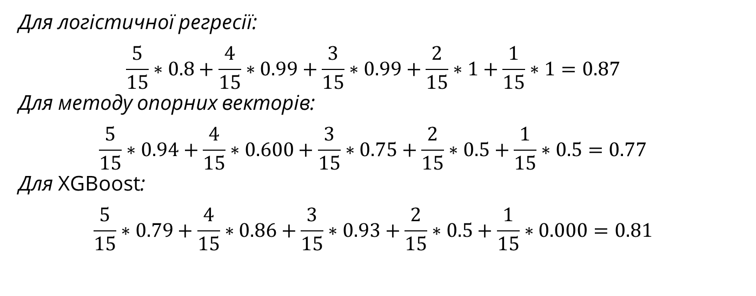
Результати дослідження
Для логістичної регресії:
$$\frac{5}{15}∗0.8+\frac{4}{15}∗0.99+\frac{3}{15}∗0.99+\frac{2}{15}∗1+\frac{1}{15}∗1=0.87$$
Для методу опорних векторів:
$$\frac{5}{15}∗0.94+\frac{4}{15}∗0.600+\frac{3}{15}∗0.75+\frac{2}{15}∗0.5+\frac{1}{15}∗0.5=0.77$$
Для XGBoost:
$$\frac{5}{15}∗0.79+\frac{4}{15}∗0.86+\frac{3}{15}∗0.93+\frac{2}{15}∗0.5+\frac{1}{15}∗0.000=0.81$$
9
Notes:
Було проаналізовано 5 моделей: Логістинча регресія, Метод опорних векторів, Випадковий ліс, XGBoost і BERT
Логістинча регресія — має найкращий баланс точності, простоти реалізації та швидкодії;
– Метод опопрних ветокрів — продемонструвала високу точність класифікації при прийнятному рівні споживання ресурсів;
– XGBoost — дещо поступається за швидкодією, але є однією з найточніших моделей.
Моделі Random Forest та BERT не потрапили до Парето-множини через гірші показники за кількома критеріями одночасно: високу тривалість навчання і класифікації, а також значне використання ресурсів

Slide 10
Архітектура програмної системи
Модулі:
модуль передобробки (SpaCy, NLTK);
модуль навчання моделей;
модуль оцінки моделей;
модуль тестування моделі.
Notes:
Прототипом є програмна система на Python. Вона складається з модулів передобробки, навчання, оцінки та тестування. Усі модулі працюють із єдиним підготовленим датасетом і забезпечують однакові умови для порівняння якості класифікації.

Slide 11
Опис програмного забезпечення
Опис процесу розробки:
розробка велася на основі результатів теоретичного дослідження: використано найефективніші моделі класифікації;
Етапи розробки:
розробка структури програми та логіки взаємодії модулів;
реалізація модуля передобробки тексту (очищення, токенізація, лематизація);
створення модуля векторизації з використанням TF-IDF;
побудова моделей класифікації: Logistic Regression, SVM, XGBoost;
реалізація інтерфейсу командного рядка для взаємодії з користувачем.
Notes:
Розробка програмної системи проводилася поетапно на основі теоретичного дослідження: від розробки структури програми до реалізації інтерфейса.

Slide 12

Опис програмного забезпечення
Метрики:
$$\text{Точність}= \frac{TP+TN}{TP+TN+FP+FN}$$
$$\text{П}\text{о}внота= \frac{TP}{TP+FN}$$
$$\text{точність позитивного передбачення}= \frac{TP}{TP+FP}$$
Notes:
Точність: Показує загальну частку правильно класифікованих прикладів (як фейкових, так і справжніх) серед усіх прикладів.
Повнота: Відображає, яку частку всіх фейкових новин (позитивних прикладів) модель правильно виявила. Чим вищий показник повноти — тим менше фейкових новин залишились непоміченими.
Точність позитивного передбачення: Показує, яка частку новин, позначених як фейкові, дійсно є фейковими. Висока точність означає, що модель рідко помиляється, коли каже, що новина — фейкова.
TP (True Positives) — фейкові новини, які модель правильно розпізнала як фейкові;
TN (True Negatives) — реальні новини, які модель правильно розпізнала як справжні;
FP (False Positives) — реальні новини, які модель помилково розпізнала як фейкові;
FN (False Negatives) — фейкові новини, які модель не розпізнала і помилково визнала справжніми.

Slide 13
Результати та аналіз
Модель | Точність | Повнота | Точність позитивного класу
Логістична регресія | 88% | 87% | 86%
Метод опорних векторів | 90% | 89% | 90%
XGBoost | 91% | 92% | 93%
Notes:
XGBoost продемонструвала найвищі значення за всіма трьома ключовими метриками: точність (91%), повнота (92%) та точність позитивного класу (93%). Це свідчить про її високу ефективність для виявлення фейкових новин.
Метод опорних векторів (SVM) показав другу за якістю класифікацію: 90% точності, 89% повноти та 90% precision. Його можна розглядати як стабільний варіант.
Логістична регресія очікувано поступається іншим моделям за всіма трьома показниками, але вона є найшвидшою і найлегшою у впровадженні

Slide 14


Публікація результатів
1 Міжнародна науково-практична конференція «СУЧАСНІ ІНФОРМАЦІЙНІ ТЕХНОЛОГІЇ ТА СИСТЕМИ ШТУЧНОГО ІНТЕЛЕКТУ MIT@AIS-2025
Notes:
Результати дослідження були представлені на молодіжній конференції, яка проводилася в межах 1-ї Міжнародної науково-практичної конференції «СУЧАСНІ ІНФОРМАЦІЙНІ ТЕХНОЛОГІЇ ТА СИСТЕМИ ШТУЧНОГО ІНТЕЛЕКТУ».

Slide 15
Висновки
Результати теоретичного та експериментального дослідження доводять ефективність використання моделей машинного навчання для автоматичного виявлення фейкових новин.
Розроблена Python-система дозволила реалізувати повний цикл обробки новинного тексту — від очищення до класифікації та збереження моделі.
Отримані висновки дають підстави для таких рекомендацій щодо вибору моделей:
– XGBoost – найточніша модель для критично важливих завдань класифікації;
– Logistic Regression – збалансоване рішення з простим впровадженням і високою швидкодією;
– Метод опорних векторів – придатний для задач, де важлива стабільність і точність прогнозу.
Notes:
Теоретичне та експериментальне дослідження продемонструвало ефективність використання моделей машинного навчання для класифікації фейкових новин. Реалізована система дозволила виконати комплексне порівняння підходів.
Результати підтвердили, що не існує універсального рішення для всіх задач. Натомість вибір моделі повинен базуватись на вимогах до конкретного застосування: – XGBoost — найвища точність, рекомендована для задач з високими вимогами до якості класифікації; – Logistic Regression — найшвидша модель з простою реалізацією, оптимальна для швидкого впровадження; – SVM — компромісний варіант із хорошими метриками та стабільною поведінкою.

Slide 16
Дякую за увагу

